Slide 2
Телеграм-чат
«Добрый
бизнес»

Slide 3
СОЦИАЛЬНЫЙ ПРЕДПРИНИМАТЕЛЬ
Статус социального предприятия присваивается тем предпринимателям, кто обеспечивает занятость работников из социально уязвимых категорий, реализует продукцию, произведённую ими, либо выпускает товары и предоставляет услуги для таких групп населения и осуществляет общественно полезную деятельность, образовательную и культурно-просветительскую.

Slide 4
СОЦИАЛЬНЫЙ ПРЕДПРИНИМАТЕЛЬ
Данный статус даёт возможность рассчитывать на поддержку со стороны государства. Специально для социальных предприятий сформированы меры поддержки (льготные займы, образовательные программы, субсидии, льготное предоставление имущества, гранты).

Slide 5
ГРАНТЫ СОЦИАЛЬНЫМ ПРЕДПРИНИМАТЕЛЯМ
Грант предоставляется в размере от 100 000 до 500 000 рублей при условии софинансирования социальным предприятием расходов, связанных с реализацией проекта, в размере не менее 25% от размера расходов, предусмотренных на реализацию проекта в сфере социального предпринимательства.
Финансовое обеспечение затрат: расходы на аренду, оплату коммунальных услуг и услуг электроснабжения, ремонт нежилых помещений, приобретения основных средств, на уплату первого взноса по лизингу, приобретения сырья, расходных материалов и т.п. в рамках реализации проектов в сфере социального предпринимательства.
! Необходимо подтвердить статус социального предприятия.

Slide 6
ГРАНТЫ МОЛОДЫМ ПРЕДПРИНИМАТЕЛЯМ
Грант предоставляется в размере от 100 000 до 500 000 рублей при условии софинансирования социальным предприятием расходов, связанных с реализацией проекта, в размере не менее 25% от размера расходов, предусмотренных на реализацию проекта в сфере предпринимательской деятельности
Финансовое обеспечение затрат: расходы на аренду, оплату коммунальных услуг и услуг электроснабжения, ремонт нежилых помещений, приобретения основных средств, на уплату первого взноса по лизингу, приобретения сырья, расходных материалов и т.п. в рамках реализации проектов в сфере осуществления предпринимательской деятельности.
! Необходимо пройти бесплатное обучение по программе «Азбука предпринимателя» в Центре «Мой бизнес» (сертификат)

Slide 17
БЕСПЛАТНОЕ
ОБУЧЕНИЕ
МАРКЕТИНГ
И ПРОДАЖИ
ПРОДВИЖЕНИЕ
В СОЦСЕТЯХ
ОБУЧЕНИЕ
ОСНОВАМ
БИЗНЕСА
ТРЕНИНГИ ПО
САМОРАЗВИТИЮ

Slide 19
Виды деятельности для самозанятых:
IT-сфера: администрирование, анализ данных, вебмастер, верстка и дизайн, программист и др.
Авто: автомойка, автосервис, автоэвакуация, водитель, перевозка грузов, пассажиров и пр.
Аренда: квартир, машин, прокат, услуги по временному проживанию, хранению и пр.
Дом: бытовые услуги, гувернантка, няня, повар, сиделка, сторож, уборка и клининг и пр.
Животные: вакцинация животных, груминг, дрессировщик, кинология, передержка животных и пр.
Здоровье: диетолог, консультирование, логопед, массажист, психолог, тренер и пр.
Информационные услуги: исследования, маркетинг, реклама, опросы, переводчик и пр.
Красота: консультирование, косметолог, маникюр, педикюр, модель, парикмахер, стилист и пр.
Одежда: модельер, дизайнер, пошив, кройка и шитье и пр.
Природа: благоустройство территории, животноводство, прием и сдача лома, сельхоз услуги и пр.
Развлечения: аниматор, артист, музыкант, певец, ведущий, шоумен, тамада, гид, экскурсовод и пр.
Ремонт: бытовой ремонт, дизайн, отделка, реставрация, сантехник, строительство и пр.
Спорт: массажист, тренер, инструктор и пр.
Торговля продукцией собственного производства
Фото-видео-печать: издательские услуги, оператор, оцифровка, полиграфия, фотограф, художник и пр.
Прочее: бухгалтерия, юрист, риэлтор, страхование

Slide 20
Плюсы режима налогообложения (НПД)
6
ВЫГОДНЫЕ НАЛОГОВЫЕ СТАВКИ
4% - с доходов от физ. лиц
6% - с доходов от юр. лиц и ИП
ПРОСТО УЙТИ ОТ САМОЗАНЯТОСТИ
Без дополнительных взносов и штрафов
1
ПРОСТАЯ РЕГИСТРАЦИЯ
11
ЧЕК ФОРМИРУЕТСЯ В ПРИЛОЖЕНИИ «МОЙ НАЛОГ»
Или оплата по QR-коду
Не требуется касса
МОЖНО НЕ ПЛАТИТЬ СТРАХОВЫЕ ВЗНОСЫ
Оплата в пенсионный фонд самостоятельное решение
12
2
7
УВЕЛИЧЕНИЕ КЛИЕНТОПОТОКА
Возможность работать с ИП и ООО
НЕТ ОТЧЕТОВ И ДЕКЛАРАЦИЙ
Учет доходов ведется автоматически в приложении
СОВМЕЩЕНИЕ С РАБОТОЙ ПО ТРУДОВОМУ ДОГОВОРУ
Зарплата не учитывается при расчете налога
13
ВОЗМОЖНОСТЬ ПОЛЬЗОВАТЬСЯ ГОС. ПОДДЕРЖКОЙ:
3
8
НЕ НУЖНО СЧИТАТЬ НАЛОГ К УПЛАТЕ
Сумма рассчитывается по
итогу прошедшего месяца
НАЛОГОВЫЙ ВЫЧЕТ
в размере 10 000 руб.
14
МИКРОЗАЙМ ДО 200 ТЫС.РУБ.
ОТ 4%
4
9
5
ЛЕГАЛЬНАЯ РАБОТА
Доход подтверждается справкой из приложения для кредитных и ипотечных займов
15
10
УЧАСТИЕ В ГОСЗАКУПКАХ
ЛЬГОТНАЯ СТАВКА НА 10 ЛЕТ

Slide 21
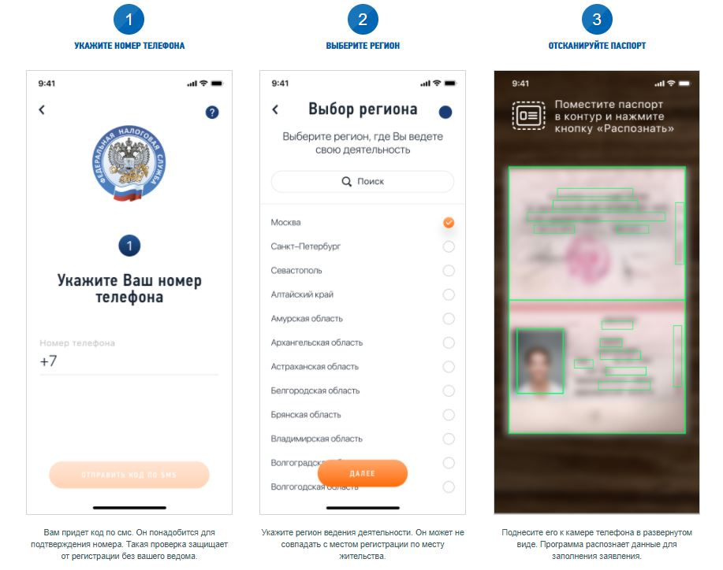
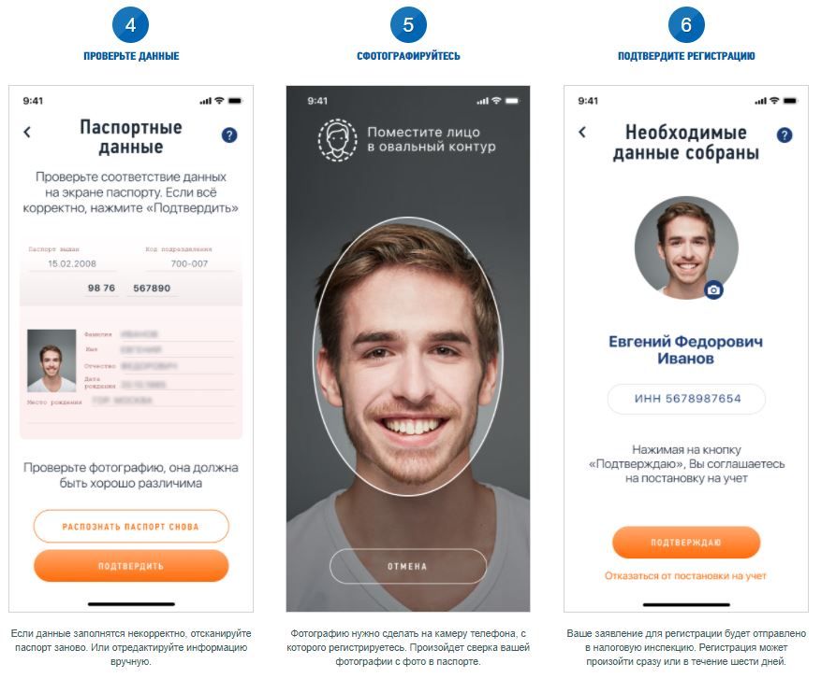
Простая и быстрая регистрация через интернет
Цель:
легко и быстро в режиме реального времени подключить данный налоговый режим, имея только паспорт гражданина Российской Федерации и смартфон/планшет с камерой.
Способы регистрации:
мобильное приложение «Мой налог» (самый распространенный способ регистрации);
сайт ФНС России, через личный кабинет налогоплательщика;
портал Госуслуг;
через уполномоченные кредитные организации.

Slide 24
НОВАЯ УСЛУГА НОВАЯ УСЛУГА НОВАЯ УСЛУГА НОВАЯ УСЛУГА

Slide 34
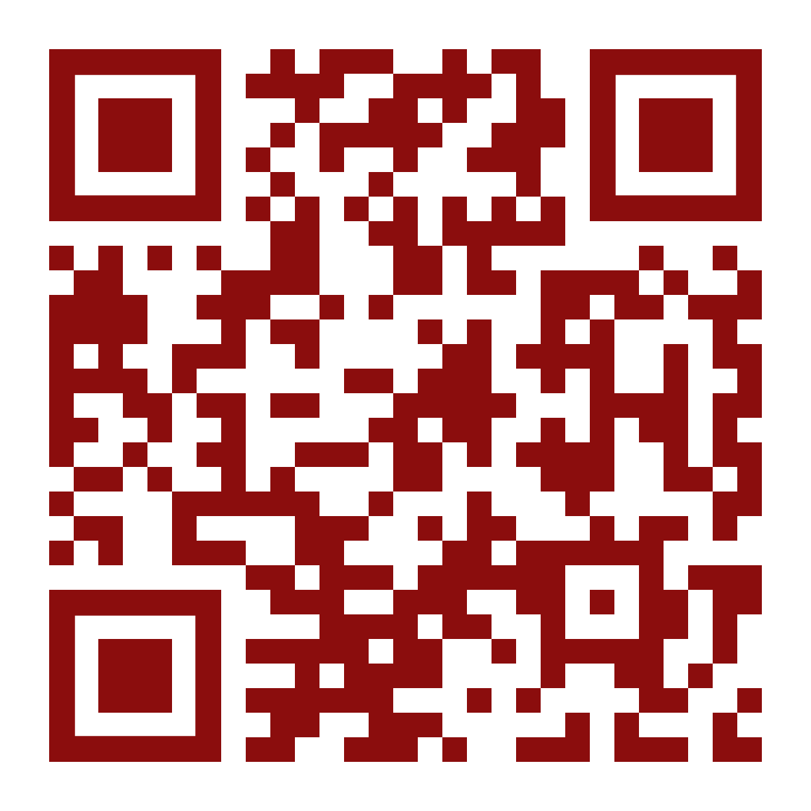
Телеграм чат-бот
по соцконтрактам

Slide 35
СОЦКОНТРАКТ
По соцконтракту гражданин обязан реализовать мероприятия программы социальной адаптации для того, чтобы выйти из кризисной ситуации и поднять уровень своего дохода и дохода своей семьи. Например: - найти работу; - открыть ИП или стать самозанятым, - вести личное подсобное хозяйство; - иные мероприятия.

Slide 36
СОЦКОНТРАКТ
Соцконтракт реализуется в ОПФ – самозанятый или ИП (можно быть зарегистрироваться после выплаты или быть зарегистрированным на момент подачи документов)
Максимальная сумма соцконтракта 350 000 руб.

Slide 37
СОЦКОНТРАКТ
На что можно потратить деньги
Оборудование и инструменты
Сырье и комплектующие для производства
Аренда помещения (до 15% от суммы соцконтракта)
ХХХ Нельзя
Закупка товара для перепродажи
Покупка франшизы
Оплата услуг: рекламные услуги (тв, радио, таргет), услуги ремонта, монтажа и пр.

Slide 38
Каждый вторник с 16.00 до 18.00 Центр «Мой Бизнес» проводит
обучающий семинар «Бизннес-план для соцконтракта».
Районные участники могут принимать участие онлайн.
Регистрация на сайте cpp67.ru в разделе «Семинары».
Для участия в семинаре онлайн также можете написать на почту teacher@cpp67.ru (Екатерина)

Slide 42
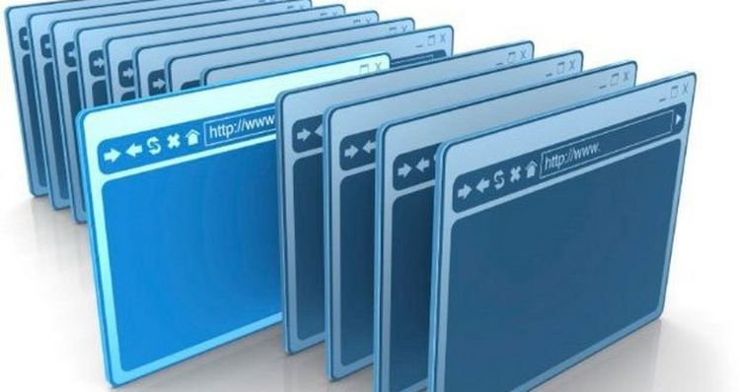
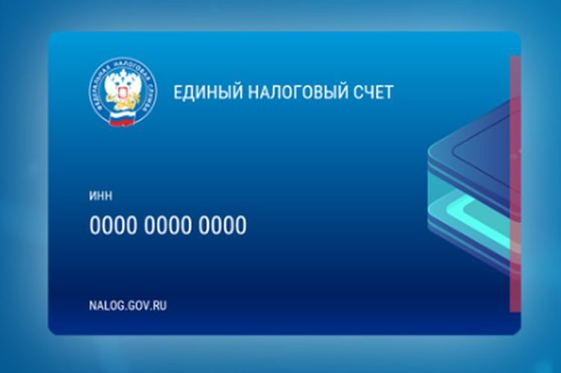
Что такое ЕНП и ЕНС. Плюсы/минусы
В 2023 году всем налогоплательщикам открыт ЕНС — единый налоговый счет.
Это новый способ учета начисленных и уплаченных налогов и взносов. ЕНС пополняется с помощью Единого налогового платежа (ЕНП) до срока уплаты налогов. Поступившая сумма распределяется между обязательствами налогоплательщика.
Отказаться от нового порядка и использования ЕНС нельзя — он обязательный.
Один налогоплательщик один налоговый орган единая сумма состояния расчета
На ЕНС с 2023 года учитываются налоги физических и юридических лиц.
1 очередь Недоимка – начиная
с налога с более ранним
сроком уплаты
2 очередь
сроком о начисления с текущим платы
3 очередь
Пени, проценты и штрафы

